Slide 1
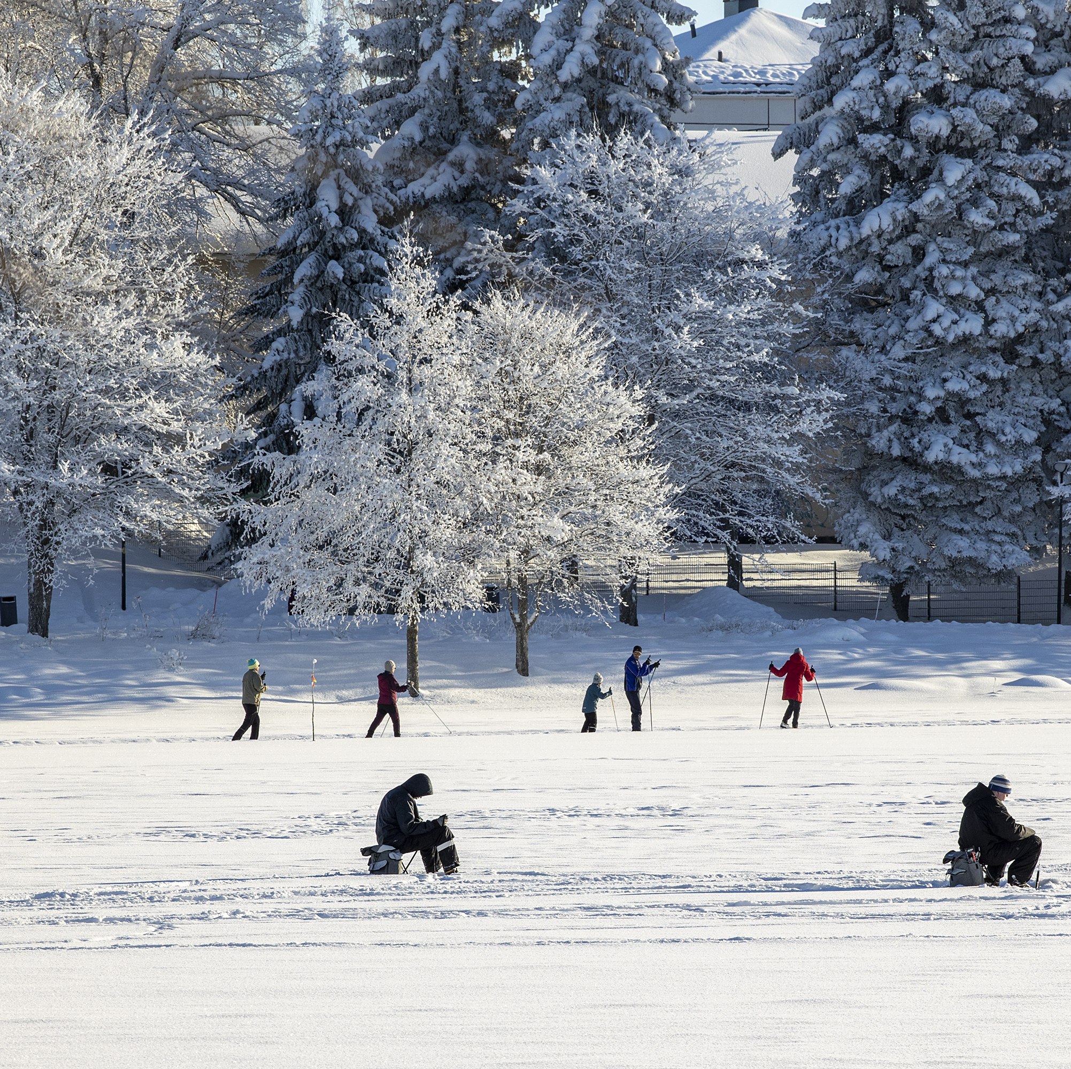
Kouluvierailut kevät 2024 pääluottamusmies työsuojeluvaltuutettu
Kuva:
Valkeisenlampi13022021-VicenteSerra-08

Slide 2
Pääluottamusmiehen ja työsuojeluvaltuutetun kouluvierailu
Luottamusmiehet
Tietopaketti opettajille ja rehtoreille
Yhteistoimintasopimus
Virkaehtosopimus 2022-2025
Korvaavatyö, väkivaltatilanteet
Opettajan työkokonaisuus
Ajankohtaisia asioita

Slide 3
Luottamusmiehet
1.8.2023 - 31.7.2026
Pääluottamusmies lehtori Ilkka Kokkonen, OAJ:n toimisto
Varapääluottamusmies lehtori Tiina Karjalainen, Kallaveden lukio
Luottamusmies luokanopettaja Minna Parviainen, Jynkän koulu
Luottamusmies rehtori Esko Valikainen, Vehmasmäen koulu
Luottamusmies lehtori Janne Timonen, Juankosken koulu/lukio

Slide 4

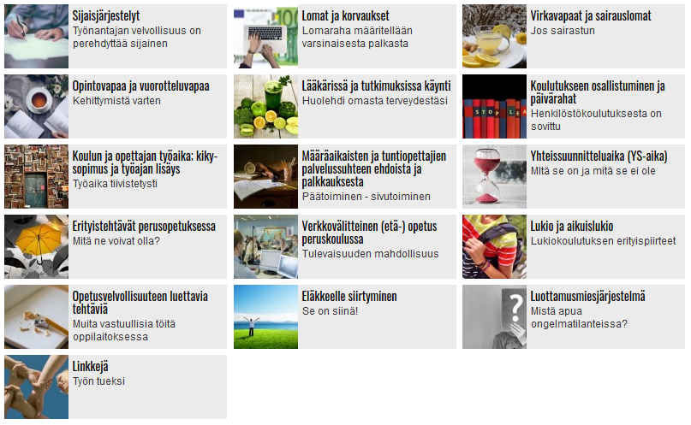
Tietopaketti https://www.oajkuopio.fi/palvelussuhdetietoa

Slide 5

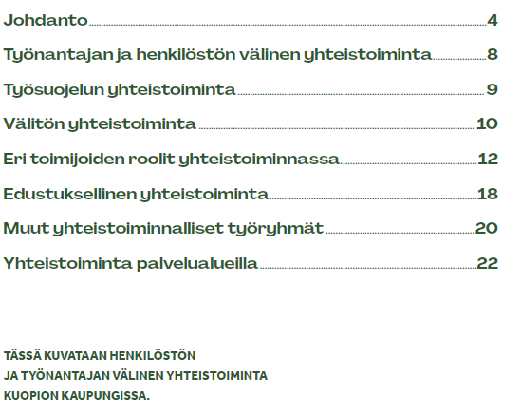
Yhteistoimintasopimus 2023

Slide 6
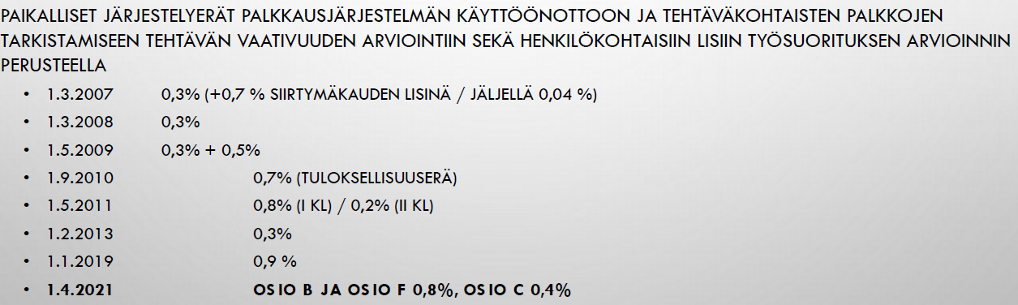
Historia, paikallinen sopiminen

Slide 7
Palkka-ohjelma
1.6.2023 1,2% paikallinen erä,+0,3%
1.2.2024 0,4% keskitetty erä
1.6.2024 0,6% paikallinen erä
1.6.2025 0,8% paikallinen erä
2026 – 2027 0,8% ja 1,2% paikalliset erät
Kustannusvaikutus 5,1%
Yksi paikallisista eristä voidaan sopia keskustasolla jaettavaksi

Slide 8
Sopimuskorotukset 2023 – 2024
 |  | KVTES | OVTES | TS
1.6.2023 | Yleiskorotus | 2,20 % | 2,02 % | 2,20 %
1.6.2023 | Paikallinen järjestelyerä | 0,4 % + 0,3 % | 0,4 % + 0,3 % | 0,4 % + 0,3 %
1.6.2023 | Kehittämisohjelmaerä (paikallinen erä) | 1,20 % | 1,20 % | 1,20 %
30.6.2023 | Kertaerä | 467 € (467 €+120 € Liite 5) | 467 € (467 €+150 € Osio G) | 467 €
1.2.2024 | Kehittämisohjelmaerä (keskitetty erä) | 0,40 % | 0,40 % | 0,40 %
1.5.2024 | Yleiskorotus |  | 0,77 %
1.6.2024 | Yleiskorotus | 2,27 % | 1,50 % | 2,27 %
1.6.2024 | Paikallinen järjestelyerä | 0,4 % + 0,33 % | 0,4 % + 0,33 % | 0,4 % + 0,33 %
1.6.2024 | Kehittämisohjelmaerä (paikallinen erä) | 0,60 % | 0,60 % | 0,60 %

Slide 9
Paikallinen järjestelyerä 1,9%
Järjestelyerän 2023 kohdentaminen perusopetuksessa:
0,4 %:n erä kohdennetaan henkilökohtaisiin lisiin, TSA
0,3 %:n erä kohdennetaan koulukohtaisesti käytettäviin tehtäväkohtaisiin TVA- lisiin
1,2 %:n erä kohdennetaan toistaiseksi voimassa oleviin tehtäväkohtaisiin TVA- lisiin

Slide 10
Toistaiseksi voimassa olevat TVA-lisät, perusopetus
Luokanohjaajapalkkio (0 -5 luokat, erityisluokat, valmistavat luokat, 7 – 9 luokat)
Yhdysluokan opetus
Esihenkilötehtävät: koulunjohtajat, apulaisjohtajat. / Rehtoreilla oma TVA-järjestelmä.
Oppilaskunnan ohjauspalkkio (alakoulu)
Turvallisuusvastuu
Työhyvinvointitiimi
Perusopetuksen oppilaanohjaus: yli 240 oppilasta / 2 – koulua; Tehostettu ohjaus
yläkoulussa (kaikki opot)
Oppimisen tuen koordinointi (laaja-alaiset erityisopettajat)
Opetusta kahdessa koulumuodossa (perusopetus ja lukio)
Perusopetuksen digitutor (voimassa 1.8.2021 alkaen)

Slide 11
Lukuvuoden 1.8.2023 - 31.7.2024 koulukohtaisten järjestelyerien jakamisessa sovellettavat kriteerit ja soveltamisohjeet:
1) Erityisen vaativa ja/tai lisäosaamista edellyttävä opetusryhmä/valvontaluokka/ ryhmänohjausryhmä
Esimerkkejä:
- Diagnosoidut, erityisjärjestelyjä ja/tai -opetusta/hoitoa vaativat oppilaat yleisopetuksen ryhmässä
- Etukäteen arvioitavissa oleva eri syistä poikkeuksellisen vaativa opetusryhmä/valvontaluokka/ryhmänohjausryhmä
- Useiden eri opetussuunnitelmien toteuttaminen opetusryhmässä
- Opetuksen ja vuorovaikutuksen vaativuutta lisäävät oppilaat opetusryhmässä, esimerkiksi vieraskieliset, eri kulttuuritaustaiset oppilaat opetusryhmässä (lukiossa myös vaihto-opiskelijat)
- Vieraalla kielellä opettaminen
- Yhdysluokkaopetus kun opetettavia luokka-asteita enemmän kuin kaksi
- Opettaminen sekä ala- että yläkoulussa (opetusvelvollisuuserojen korvaaminen)
- 3. luokalle siirtyminen, 7. luokalle siirtyminen ja lukion aloittaminen

Slide 12
Lisää
2) Vastuu-, kehittämis- ja projektitehtävät koulussa (jos ei muuten korvata)
Esimerkkejä:
- Suunnittelu-, johto- tai kehittämisryhmän jäsenyys
- Oppilashuoltoryhmän jäsenyys (ei koske erityisopettajaa)
- Perehdyttämisvastuu
- Oppilaiden osallisuuden kehittäminen
- Sovittelutiimi
- Koulun pedagoginen kehittäminen
- Erilaisten tehtäväalueiden vastuutehtävät
- Pitkäkestoiset (väh.1 lv) projektit/hankkeet
- Koulutyöajan ulkopuolinen säännöllinen kilpailu- tai muu vastaava toiminta

Slide 13
Koulu/lukiokohtainen opetustyön vaativuuden arviointi käytännössä
Arvioidaan aina tehtävän vaativuutta ja vaativuuseroja
- Ei arvioida henkilökohtaista työsuoritusta, osaamista ja työtaitoja
- Arvioinnissa sovelletaan sovittuja tva- kriteerejä (2 kpl) koulukohtaisesti
- Arvioinnissa huomioidaan kaikkien opettajien työtehtävät
- Koulukohtaisesti päätettävää tva- lisää voidaan maksaa päätoimisille (väh. 16/h/vko), vakinaisille, määräaikaisille ja sijaisille edellyttäen, että työsuhde kestää koko koulutyövuoden
- Tva- lisän suuruus voi olla 50€ - 300€/kk/tehtävä, koulukohtainen tva-lisä voi olla maksimissaan yhteensä 300 €/kk/opettaja. Poikkeustapauksissa (esim. pienillä kouluilla) tva-lisän suuruus voi olla alle 50 €.
- Tva- lisää maksetaan niin kauan kuin vaativuustekijä on olemassa, kuitenkin enintään 31.7.2024 saakka, jonka jälkeen tehtävät arvioidaan uudelleen
- Jos vaativuustekijä poistuu kesken lukuvuoden, jaetaan vapautuva lisä uudelleen
- Toistaiseksi päätettyä (koulunsa aloittavan oppilaan opetus, apulaisrehtori) tva-lisää maksetaan päivä/kk-palkkaa saavalle sijaiselle lisää edellyttävässä tehtävässä (yli viiden päivän sijaisuus)

Slide 14
Korvaava työ
Kun työkykysi on heikentynyt, sinulla on oikeus sairauspoissaoloon, jonka palkallisuus määräytyy työehtosopimuksen mukaan. Joissakin tapauksissa voidaan sopia osasairaspäivärahasta tai korvaavasta työstä, mikäli ratkaisu tukee työhön paluuta ja työkyvyn palautumista. Näihin tarvitaan aina työntekijän suostumus. (OAJ:n työelämäopas)
Korvaavalla työllä tarkoitetaan sitä, että työntekijä tekee kevennettyä tai muuta työtä sairausloman sijaan. Korvaava työ voi kestää yhdestä päivästä kahdeksaan viikkoon. Työn määrää voi kasvattaa 50%:sta 100%:iin.
Korvaava työ tarkoittaa sellaisia tehtäviä, joita työntekijä kykenee tekemään terveyttään vaarantamatta tilanteissa, joissa työntekijä ei vamman tai sairauden vuoksi voi tehdä vakiintuneita töitään.
Korvaava työ ­perustuu vapaaehtoisuuteen, ja työn­antaja ja työntekijä sopivat siitä keskenään. Työnantaja ei voi määrätä työntekijää korvaavaan työhön.
Mahdollisesta korvaavasta työstä kannattaa keskustella myös lääkärin kanssa. Lääkäri arvioi, onko työnteko järkevää vai haittaako se työkyvyn palautumista.

Slide 15
Toiminta väkivaltatilanteessa
RAUHOITTUMINEN
Mahdollisimman nopea toimintakyvyn palauttaminen
Anna tilaa rauhoittumiselle
Tuttu aikuinen johtaa tilannetta
Oppilaan aiheuttama väkivalta- tai uhkatilanne
Kiinnipito on viimeinen keino lapsen itsensä ja muiden turvaamiseksi
TILANTEEN ANALYSOINTI
Mikä aiheutti tilanteen?
Voidaanko tehdä muutoksia?
Oma toiminta on helpointa korjata
Vuorovaikutus ennen aggressiota
Toisten lasten toiminta
Fyysisen ympäristön vaikutus
Muk. Anita Puustjärvi 2018

Slide 16
Toiminta väkivaltatilanteen jälkeen
TYÖTURVALLISUUS-ILMOITUS
Mitä ja miksi näin tapahtui?
Miten ehkäistään jatkossa?
Tapahtuman kuvaus
Myötävaikuttavat tekijät
Terveydelliset seuraukset tarvittaessa
Toimenpide-ehdotus
TOIMENPITEET
Työntekijälle
Henkinen ensiapu ja esihenkilön tuki
Työterveyshuollon tuki
Perehdytys, lisäkoulutus ja harjoittelu
Muutokset työjärjestelyihin
TOIMENPITEET
Oppilaalle
Rakentava yhteistyö oppilaan ja huoltajan kesken
Yksilöllinen oppilashuolto / Tuen tiimi
Muutokset opetusjärjestelyihin
Konsultaatio yhteistyötahojen kanssa

Slide 17
Voimakeinoja voi käyttää vain turvallisuuden ylläpitämiseksi
Opettaja ja rehtori voivat käyttää voimakeinoja
  Oppijan omaa tai muiden turvallisuutta vaarantavan esineen tai aineen pois ottamisen yhteydessä, jos oppija koettaa välttää haltuun ottamisen vastarintaa tekemällä
  Häiritsevän tai väkivaltaisesti käyttäytyvän oppijan opetustilasta poistamistilanteissa.
  Koulunkäynninohjaaja voi olla opettajan tai rehtorin apuna näissä tilanteissa
Koulunkäynninohjaaja voi käyttää voimakeinoja itsenäisesti, mikäli väkivallantekijä uhkaa aiheuttaa vaaraa toisille ihmisille tai omaisuudelle ja teon estäminen voimakeinoja käyttämällä estää suuremman vahingon (hätävarjelu)
Oppilasta kohtaan käytettyjen välttämättömien ja tilanteessa välittömästi vaadittavien voimakeinojen ja fyysisen rajoittamisen tulee aina olla oikeassa suhteessa tavoitteeseen nähden eli tavoite on pyrittävä saavuttamaan lievintä mahdollista voimaa käyttäen.
Voimakeinojen tulee selkeästi kohdistua järjestyksen ja turvallisuuden ylläpitämiseen, eikä niitä saa käyttää oppilaan rankaisemiseksi tai tukimuotona.
Tarpeeton voiman käyttö, kivun tuottaminen tai lasta muutoin alistava ja hänen ihmisarvoaan loukkaava menettely ei ole koskaan hyväksyttävää. PoL 36§, RL 4. luku 4§, 5§

Slide 18
Väkivalta- tai kiinnipitotilanteissa huomioitavaa
Luokasta poistaminen
  Vain opettaja tai rehtori voivat poistaa oppilaan luokasta, erikseen tai yhdessä
  Puheella ohjaamalla. Voimankäyttövälineitä ei saa käyttää
Kiinnipito on perusteltua perusoikeuksien rajoittamista
  Ensisijaisesti opettajan tai rehtorin tekemä (POL 36 b ja d)
  Hätävarjeluna tai pakkotilassa sallittu teko silloin, kun vähemmän rajoittavat toimet eivät tule kysymykseen (RL 4 luku, 4 ja 5 §)
  Huoltajan lupa kiinnipitoon ei käytännössä muuta tai lievennä asiaa - jokainen tapaus on perusteltava
  Terapeuttinen kiinnipito; holding –> täytyy olla hoidollinen peruste
    Oppilaan terapeuttisen kiinnipidon / rauhoittamisen fyysisesti rajaamalla edellytyksistä ja menettelystä ei ole säädetty perusopetuslaissa
    AVEKKI- koulutuksissa opittuja ohjeita voi perustella niiden turvallisuudella

Slide 19
Työturvallisuus
Työ ja työolosuhteet tulee järjestää siten, että väkivallan uhka ja väkivaltatilanteet ehkäistään mahdollisuuksien mukaan ennakolta jos työpaikalla on riskien arvioinnin perusteella kohonnut väkivallan riski. Ttl §27
Työnantajalla (rehtorilla) on vastuu selvittää ja ennakoiden arvioida väkivallan uhka työpaikalla ja sen merkitys työntekijöiden turvallisuudelle.
  Arvioinnin tekijät (työntekijät ja rehtori) tuntevat työpaikan olosuhteet ja asiakkaisiin (oppilaisiin) liittyvät erityispiirteet.
  Työsuojeluvaltuutetut (ja työterveyshuolto) voivat olla apuna.
Uhkatilanteiden varalle tulee olla laadittuna työpaikan menettelytapaohjeet, esim:
  Avun hälyttämisestä ja avun saannista on sovittu
  Toiminta tilanteissa on ennalta sovittua ja harjoiteltua
  Kaikki työntekijät tuntevat toimintamallit ja osaavat toimia niiden mukaisesti

Slide 20
Väkivalta- tai kiinnipitotilanteen jälkeen 1/2
Tilanteen purku työntekijän kanssa samana päivänä
  Henkinen ensiapu, rehtori, muu sovittu henkilö työpaikalla
  Yhteydenotto tarvittaessa työterveyshoitajaan
Työturvallisuusilmoitus (Wpro)
  Rehtori käy tilanteen läpi työntekijän kanssa ja arvioi tarvittaessa riskiluokan
  Rehtori kirjaa toimenpide-ehdotuksen tai perustelee miksi toimenpiteitä ei tarvita (Wpro)
    Esim. rauhoittumistila, vuorovaikutuksen parantaminen, konsultaatio nimetyn yhteistyötahon kanssa, tuen tiimi, henkilökohtainen ohjaaja, AVEKKI / Mapa-koulutus, muutokset opetusjärjestelyihin
  Rehtori tai työntekijä voi olla yhteydessä myös työsuojeluvaltuutettuun
Esihenkilön tulee viipymättä tehdä ilmoitus vakavasta työtapaturmasta Aluehallintovirastoon ja poliisille
Väkivallan uhriksi joutunut voi myös harkita rikosilmoituksen tekemistä

Slide 21
Väkivalta- tai kiinnipitotilanteen jälkeen 2/2
Oppilaan ja huoltajan oikeusturva
Tapahtuma pitää kirjata ja siitä tulee lähettää tieto oppilaan huoltajalle
  Tällä hetkellä ei ole yhteistä sovittua menetelmää kirjaamisesta
Toiminta tulee perustella, esimerkkejä:
  Muiden oppilaiden tai opiskelijoiden oikeus opetukseen, työrauhaan tai turvallisuuteen on vaatinut välittömiä toimenpiteitä (POL 29§, 36§; d,e,f)
  Kevyemmät toimenpiteet (esim. puhe) eivät ole auttaneet
  Oppilaan ikä ja tilanteen uhkaavuus on otettu huomioon tilanteen kokonaisarvioinnissa
Jokainen kerta on yksittäistapaus
Mahdollisten ristiriitojen selvittely
  Rehtori arvioi huoltajan pyynnöstä työntekijän / työtekijöiden toimintaa tilanteessa
  Aluehallintovirasto arvioi koulutuksen järjestäjän toimintaa kantelun jälkeen Prosessi
  Poliisi arvioi voimankäytön oikeutusta ja määrää rikosilmoituksen jälkeen Prosessi

Slide 22
Opettajan työkokonaisuus, opetusvelvollisuus työaika
Työaikalajit opetusvelvollisuustyöaikajärjestelmässä:
Oppitunnit (+ niiden valmistelu- ja jälkityö)
Opettajatyöpäivät eli vesot
Yhteissuunnittelutyöaika
Erikseen korvattavat tehtävät (esim. AV- välineiden tai musiikkiesitysten hoitotyö, luokanvalvojan tehtävä, lukioresurssista korvatut tehtävät)

Slide 23
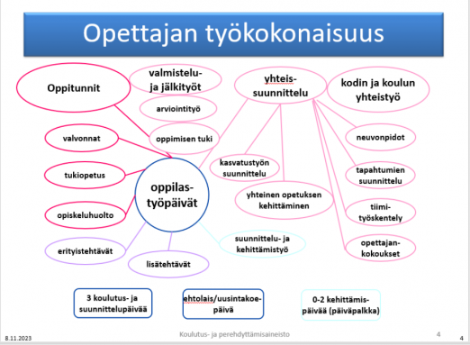

Slide 24
Kunnan peruskoulut (OVTES): Yhteissuunnittelutyöaika
Yhteissuunnittelutyöajan kokonaismäärä lukuvuoden aikana on enintään 120 tuntia. Yhteissuunnittelutyöajan vuotuinen suunnittelu ei voi lisätä lukuvuoden opettajatyöpäivien määrää. Yhteissuunnitteluajan käyttöä suunniteltaessa tulee huomioida, että työaika riittää suunnitelluille tehtäville. Lisätty ohjeistus, jonka perusteella yhteissuunnitteluajan käyttöä suunniteltaessa tulee huomioida, että sitä käytetään mahdollisuuksien mukaan tasaisesti koko lukuvuoden työaikana.
Mihin ys-aika tarkoitettu käytettäväksi?
Opettajalle määrättyjen viikoittaisten opetus- ja muiden tehtävien lisäksi opettajan tulee osallistua koulussa opetuksen yhteissuunnitteluun, aine- ja asiaryhmittäisiin neuvonpitoihin, kodin ja koulun väliseen yhteistyöhön sekä opetuksen suunnitteluun ja koulun toiminnan kehittämiseen liittyvien tehtävien tekemiseen.

Slide 25

Muuta tärkeää
- Palkat syksy 2023
- Vuosisidonnainen lisä
Oikeus vuosisidonnaiseen lisään tai työkokemuslisään alkaa palvelusajan täyttymistä seuraavan kalenterikuukauden alusta. Vuosisidonnaisen lisän ehtona on, sitä haetaan kirjallisesti viimeistään kahden vuoden kuluessa, kun oikeus vuosisidonnaiseen lisään on syntynyt. Jos hakemus on esitetty myöhemmin, vuosisidonnainen lisä myönnetään takautuvasti yhden vuoden ajalta.
- Ys -ajan seuraaminen esim. vipu sovellus
neuvonta.heko@kuopio.fi

Slide 26
Ajankohtaista
Kaupungin talous
Kevään samansisältöiset koulutukset Tyhy-pareille:
ke 10.4. klo 12.30-15.30 ja to 18.4. klo 12.30-15.30
Kevätkarkelo 8.5.2024
Keskustelua

